Slide 1
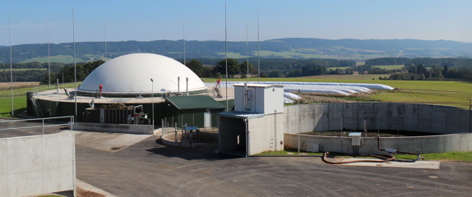
Perspektiva uplatnění BPS a malých FVE v zemědělství a dotace na OZE v zemědělství
Gabriela Smetanová 23.4.2025

Slide 2
FARMTEC a. s.
všechny stupně projekční činnosti
stavby pro všechny kategorie skotu a prasat
dojírny a dojící zařízení pro skot, ovce a kozy
stavby pro uskladnění hnoje, kejdy a digestátu
stavby pro chov drůbeže, ovcí a koz
stavby a úpravy bioplynových stanic
výstavba FVE
záruční a pozáruční servis

Slide 3
Bioplyn a fve farmtec
Historie bioplynu a FVE od roku 2008
Realizace BPS v ČR
60 BPS
53 MW
Realizace BPS v zahraničí
5 BPS
3,2 MW
Realizace FVE v ČR
15 MW

Slide 4
Bioplyn na farmách
Praktický pohled - SOBĚSTAČNOST
Elektřina
Teplo
Pohonné hmoty ve formě CNG
Ekonomický pohled
Příjem ve formě určitého druhu podpory
Flexibilita a s tím spojený prodej energií podle potřeb sítě a obchodníka
Využití surovin a odpadů, které mám na farmě k dispozici a mohu je dále zhodnotit
A další…….
Emisní parametry statkových hnojiv v případě výroby energií a „zelenost vyrobených energií“

Slide 5
Současný bioplyn
Nové bioplynové stanice
Stávající bioplynové stanice
FLEXIBILITA – možnost regulace a aktualizace výkonu dle potřeb (sítě, obchodníka, odběrů)
VYSOKÁ ÚČINNOST - maximální využití energetického potenciálu (biometan, využití tepla u KGJ)

Slide 6
Nové BPS možnosti podpory
Investiční podpora
MŽP – povinnost vysokého podílu odpadů
Nelze kombinovat s provozní podporou (krátí se )
Podpora elektřiny ( provozy do 500 kWel)
Není známá výše podpory (není v ČR)
Bez podmínky na složení substrátů
Nutno využití tepla ( účinnost )
Nyní diskutován i návrh zaměření na flexibilitu

Slide 7
Nové bps možnosti podpory
Biometan – do 31.12.2025
Podpora ZB pouze do konce roku 2025
Referenční cena nové výr. 2478,-Kč/MWh
Využití paliva II generace v úrovni 45% (hmotnostní podíl)
Garance 20 let

Slide 8
Nové bps možnosti podpory
Biometan od 1.1.2026
Podpora aukcemi 2026
Garance podpory 15 let
Maximální cena soutěže bude určena a pro každé kolo se může měnit
Aukční bonus v měsíčním režimu
Komoditu vykupuje povinně vykupující a cenu určuje podle průměru ceny trhu
Režim Contract for difference (vyšší tržba za plyn je odváděna státu)
Realizace do 3 let

Slide 9
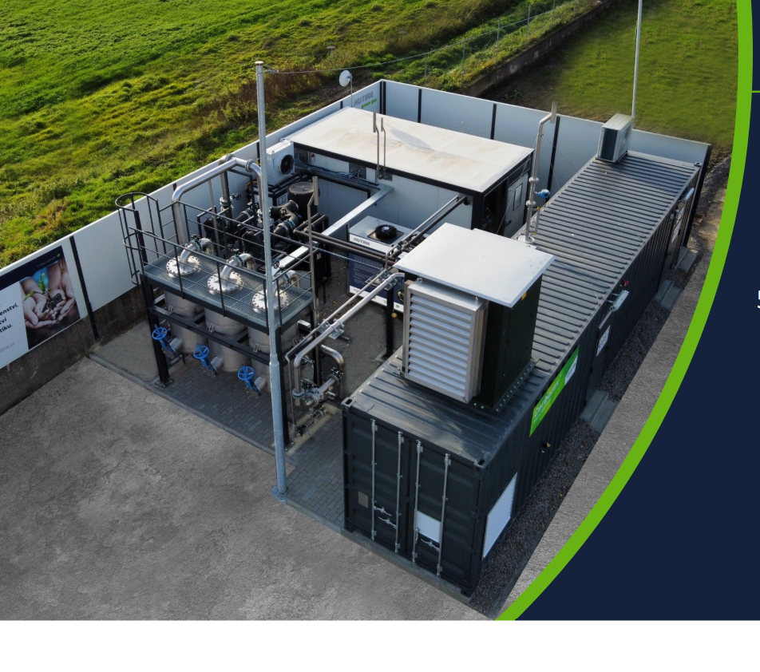

Slide 10
Stávající BPS

Slide 11
BPS po ukončení provozní podpory (20 let)
A) Možnost vstoupit do nového způsobu podpory aktuálního v dané době …..(pokud vyberu)
B) Provedení tzn. modernizace
C) Provozování na tržním způsobu provozu

Slide 12
a) Přechod do nové podpory
Možnost vstoupit do nového způsobu podpory aktuálního v dané době
Podpora elektřiny – provozy do 500 kWel ???
Podpora biometanu
Referenční cena 2258,- Kč/ MWh
Od roku 2026 bude probíhat formou aukce – stejný postup jako u nových provozů

Slide 13
b) Modernizace výrobny -
aukční bonus, nedokládám výši investice, prokazuji rozsah úprav (68/2022 příloha č. 2), bez indexace, strop bonusu dán podmínkami aukce
au
> 1 MW
hodinový ZB dle CR ERÚ, dokladuji výši investice dle TEP (79/2022) – 85 mil Kč/MW, nezohledněné výdaje v příloze č. 1 (68/2022)
Referenční cena pro modernizované výrobny 3705 Kč/MWh
< 1 MW

Slide 14
c) Tržní způsob provozu
Tržní uplatnění znamená přizpůsobit produkci elektřiny potřebám trhu
Sníží se využití plného výkonu (vzrostou měrné provozní náklady Kč/kWh)
Klíčové budou vstupní substráty

Slide 15
Dotační možnosti investiční – Flexibilita
A) SZIF – snížení čpavku
Zakrytí koncových skladů
Předělání KS na dofermentor a výstavba dofermentoru
Externí plynojemy
B) MPO – Přidání KGJ

Slide 16
a) Dotace - SZIF – čpavek
Termíny dotace
Podání žádosti od 29. dubna 2025 do 20. května 2025
Zveřejnění výsledků do 3.6.2025
Doložení stavebního povolení a VŘ do 7.10.2025
Termín realizace do 24 měsíců od podpisu dohody
Alokace 747 mil.

Slide 17
a) Dotace - SZIF – Čpavek
A) Živočišná výroba (60%)
Výstavba a rekonstrukce jímek na kejdu včetně pevného zastřešení
Pevné zastřešení jímek (neplynotěsné)
Zastřešení jímek včetně biofiltru
C) Sklady digestátu a fugátu, akumulace bioplynu (45%)
Výstavba koncových skladů včetně zakrytí
Plynotěsné zastřešení stávající KS
Přestavba koncového skladu na dof.
Externí plynojemy

Slide 18
a) Dotace – emise – SZIF
C) Sklady digestátu a fugátu, akumulace bioplynu (45%)
Uznatelné veškeré technologické a stavební práce
Bodovací kritérium (10 bodů) využití kejdy a dalších statkových hnojiv min. 30% vstupu (hmotnostní) i u starých KS
Skladovací kapacity pouze bodovací kritérium ( 10 nebo 12 měsíců)

Slide 19
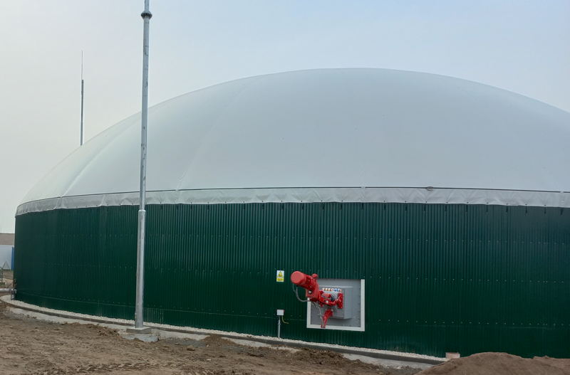

Slide 20
b) Dotace – MPO - biomasa kogenerace
KGJ ke stávající BPS – doplnění (navýšení výkonu)
Výzva otevřena 9.leden 2025 - 9.leden 2026
Minimální investice 8 mil
Stavební povolení až k podpisu rozhodnutí
KGJ musí být provozována v systému KVET tzn. maximální využití tepla
Základní míra podpory 45% + bonifikace za velikost podniku ( +20% za malý podnik +10% střední podnik)

Slide 21
Fve na farmách
V současné době ekonomicky rentabilní navrhovat FVE na spotřeby areálů pro maximální využití energie v místě výroby
Možnost doplnění provozů bateriovými systému pro zefektivnění využití energie
Přetoky do sítě jsou z pohledu ceny EE nerentabilní při běžném provozu
Využití možnosti sdílení EE v rámci provozů
Pro optimální řešení je nutný komplexní návrh na základě spotřeb, umístění atd.

Slide 22
Fve dotační možnosti
Národní rozvojová banka
Bezúroční úvěr na FVE s/bez akumulace
Příjem žádostí do 30.12.2027
Podporovány FVE 1-50 kWp (bez SP)
Forma podpory je dána odpuštěním splátek jistiny
Výše podpory – panely 30%, akumulace 50%
Podmínka vlastní spotřeby min. 70% - prokazuje se SOP – tzn. přetoky max. 30%
Umístění na střeše

Slide 23
Fve dotační možnosti
Připravované výzvy – Modernizační fond 2025
RES+ č.1/2025 – FVE 50kWp-5 MWp
Řešení vlastních energetických potřeb podniků
Předpoklad vyhlášení konec dubna 2025
RES+ č.5/2025 – Akumulační flexibilita ES
Velmi krátká doba na podání žádosti
Doposud nevyhlášeno – předpoklad konec dubna 2025

Slide 24
Závěr
Obnovitelné zdroje v zemědělství jsou v současné době přirozenou součástí provozů
Dokážou ekonomicky pomoci a v případě garantovaných podpor stabilizovat příjmy
Každý projekt je nutné posoudit individuálně a navrhnout ho pro konkrétní lokalitu a aktuální podmínky

Slide 25
Děkuji za pozornost
Gabriela Smetanová
gsmetanova@farmtec.cz
Tel: 721248241

